Slide 1
BONUS: SISTEMA DE REDUCCIÓN DE LAS COTIZACIONES POR CONTINGENCIAS PROFESIONALES
FRATERNIDAD-MUPRESPA

Slide 2

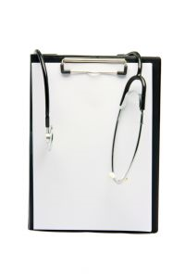
ÍNDICE
¿Qué es el bonus? ¿Cuál es el objetivo de éste?
Financiación
Beneficiarios
Requisitos generales
Requisitos empresas:
  Con al menos 5.000 € cotizados
  Con menos de 5.000 € cotizados
Presentación de solicitudes
Autorización y abono del incentivo
Cuantía del incentivo
Más información
2 /

Slide 3

¿QUÉ ES EL BONUS? ¿CUÁL ES EL OBJETIVO DE ÉSTE?
Bonificar las cuotas por contingencia profesional de las empresas que:
  Reducen su siniestralidad
  Incentivan la prevención
3 /

Slide 4

FINANCIACIÓN
El sistema se financiará con cargo al 3 % del saldo en el Fondo de Prevención y Rehabilitación que cada mutua disponga a 31 de diciembre del ejercicio anterior
Cada Mutua dispondrá como máximo de esta cantidad para bonificar a sus empresas beneficiarias. En caso de no ser suficiente, adicionalmente cada mutua podrá destinar a tal fin recursos procedentes de las reservas voluntarias, o reservas obligatorias por contingencia profesional en la cantidad que exceda del mínimo reglamentario
4 /

Slide 5

BENEFICIARIOS
Todas las empresas asociadas a las mutuas que:
  Soliciten dicha bonificación y
  Cumplan todos los requisitos
5 /

Slide 6
BENEFICIARIOS
Se distinguen dos grupos de empresas:
  Que hayan cotizado al menos 5.000 €
  en un periodo de observación
  Que hayan cotizado menos de 5.000 €
  en el periodo máximo de observación. (*)
Periodo de observación: Es el número de ejercicios naturales consecutivos e inmediatamente anterior a la solicitud que no hayan formado parte de una solicitud anterior, con un máximo de 4 ejercicios. El primer ejercicio natural es el 2009.
(*) Para empresas creadas en el 2010, estas podrán solicitar la concesión de este incentivo estando comprendido el periodo de observación por los ejercicios 2010, 2011, 2012 y 2013
6 /

Slide 7

REQUISITOS GENERALES
Haber realizado inversiones, documentadas y cuantificadas, en instalaciones o procesos en materia de prevención de riesgos laborales
No rebasar en el periodo de observación los tres límites que se establezcan en el CNAE de cada empresa (se publicaran junto a las normas de cotización de cada año) (1)
      (1)Valores límite año 2013. Orden ESS/106/2014
7 /

Slide 8

REQUISITOS GENERALES
Los límites se calculan así:
  A) Indicador de siniestralidad general (I)
    Se excluyen los accidentes in-itinere.
    Importe total de la prestación por IT derivada de
    Contingencias Profesionales durante el periodo
    de observación
    _____________________________________________ x 100 < α i
    Cuotas totales por contingencias profesionales
    durante el periodo de observación
8 /

Slide 9
REQUISITOS GENERALES
  B) Indicador de siniestralidad general (II)
    Se excluyen los accidentes in itinere.
  Número total de partes de AT y EP con baja
  laboral durante el periodo de observación
  _____________________________________________ x 10.000 < β i
  Cuotas totales por contingencias profesionales
  durante el periodo de observación
9 /

Slide 10
Requisitos Generales
  C) Indicador de siniestralidad extrema
    Se excluyen los accidentes in-itinere.
        Número total de reconocimiento de incapacidad
        permanente y de fallecimiento en el periodo
        de observación
        ____________________________________________ x 1.000.000 < δ i
        Cuotas totales por contingencias profesionales
        durante el periodo de observación
10 /

Slide 11


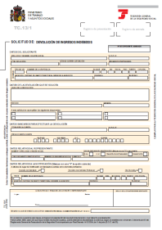
REQUISITOS GENERALES
Encontrarse al corriente en el cumplimiento de las obligaciones de cotización de la Seguridad Social.
No haber sido sancionado por infracciones muy graves en el periodo de observación. En el caso de graves no mas de 2 infracciones.
Acreditar mediante un cuestionario de declaración de actividades preventivas el cumplimiento de la empresa de los requisitos básicos en prevención de riesgos laborales.
11 /

Slide 12
REQUISITOS: “EMPRESAS BENEFICIARIAS”
La empresa deberá acreditar además al menos dos de las siguientes acciones:
  Incorporación a la plantilla de recursos propios (trabajadores designados o SPP).
  Realización de auditorias externas cuando no esté legalmente exigido.
  Realización de planes de movilidad de la empresa para prevenir accidentes in-itinere y en misión.
  Acreditación de la disminución de trabajadores expuestos a riesgos de enfermedad profesional en relación con el número total de trabajadores en la empresa.
  Certificado del Sistema de Gestión de la prevención por organismo acreditado.
12 /

Slide 13
REQUISITOS: “EMPRESAS CON MENOS DE 5.000 € COTIZADOS EN CUATRO EJERCICIOS”
Si la empresa presentó solicitud en el año 2009, o de nueva creación en el 2010 y la suma de los años 2010, 2011, 2012 y 2013 son inferiores a 5.000€ el periodo de observación es de 4 años (supuesto que se dará en aquellas empresas comprendidas en el artículo 3 del Real Decreto 404/2010 y que, en el periodo de observación máximo de cuatro ejercicios no hayan superado un volumen de cotización por contingencias profesionales de 5.000 € pero que hayan alcanzado un volumen de cotización por contingencias profesionales de 250 € en el citado periodo de observación).
La empresa deberá acreditar además una de las siguientes acciones:
  Asunción por el empresario de la actividad preventiva o incorporación a la plantilla de recursos preventivos propios.
  Obtención, por el empresario o los trabajadores designados de formación real y efectiva de manera contrastable, en materia de prevención de riesgos laborales.
13 /

Slide 14
PRESENTACIÓN DE SOLICITUDES
Las empresas deben realizar su solicitud desde el 1 de abril hasta el 15 de mayo de cada año a su Mutua de accidentes de trabajo.
Antes del 30 de Junio la mutua debe estimar o desestimar la solicitud de cada empresa y remitir la propuesta no vinculante favorable o desfavorable a la Dirección General de Ordenación de la Seguridad Social.
  En caso de desestimarlo, la mutua antes de remitir el desistimiento a la DGOSS conferirá un plazo de audiencia a la empresa y delegados de prevención, cuyas alegaciones acompañará al informe propuesta junto a su valoración.
14 /

Slide 15

AUTORIZACIÓN Y ABONO DEL INCENTIVO
La Dirección General de Ordenación de la Seguridad Social efectuará las comprobaciones necesarias y en caso afirmativo dictará resolución estimatoria que trasladará a la mutua para que se lo comunique a la empresa.
Notificará a la Tesorería que proceda al abono del incentivo con cargo al Fondo de Prevención y Rehabilitación y se lo transfiera a la mutua.
La mutua trasferirá el incentivo a la empresa en cuanto lo reciba de la Tesorería.
15 /

Slide 16

CUANTÍA DEL INCENTIVO
EMPRESAS BENEFICIARIAS
  El 5% de las cotizaciones por contingencias profesionales durante el periodo de observación, o bien el 10% si los periodos de observación son consecutivos y en el inmediatamente anterior se ha obtenido el incentivo.
  Existirá como límite el importe satisfecho en las inversiones en prevención.
16 /

Slide 17
CUANTÍA DEL INCENTIVO
EMPRESAS CON MENOS 5.000 EUROS COTIZADOS(*)
  Devolución de 250 euros para el primer periodo de observación, que se elevará a 500 euros en el segundo periodo y siguientes, siempre que el anterior se haya percibido el incentivo.
17 /

Slide 18
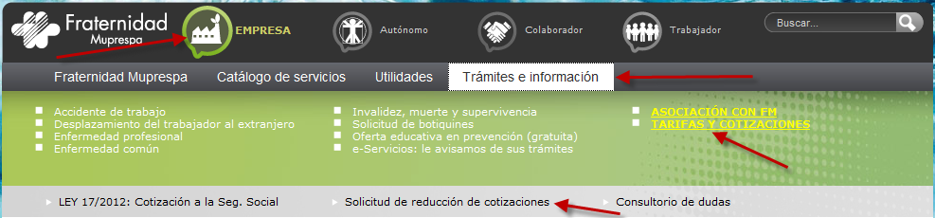
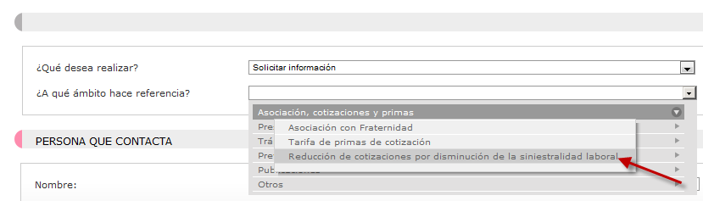
Más información…
Información en detalle y descarga de documentación en el portal Web
  http://www.fraternidad.com
Para resolver cualquier duda nos ponemos a su disposición
  En nuestro portal web:
    Contacte con nosotros
  Nuestra red de centros
    Red de centros (en portal Web)
18 /

Slide 19

Departamento de Prevención de Accidentes de Trabajo y Enfermedades Profesional
Fraternidad-Muprespa, Mutua de Accidentes de Trabajo y Enfermedades Profesionales de la Seguridad Social, nº 275.
Sede Social:
Plaza Cánovas del Castillo, 3
Madrid (28014)
Tel. 91 360 85 00
Fax 91 360 87 00

